Slide 1
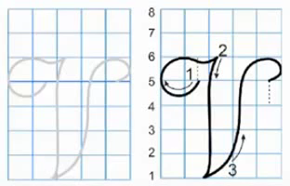
Viết chữ hoa V (Cỡ vừa)

Slide 2
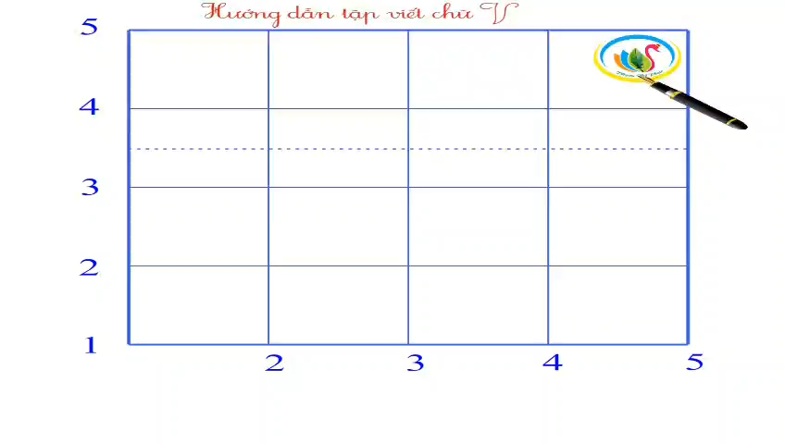
Viết chữ hoa V (Cỡ nhỏ)

